Slide 1
Моя малая родина

Slide 2
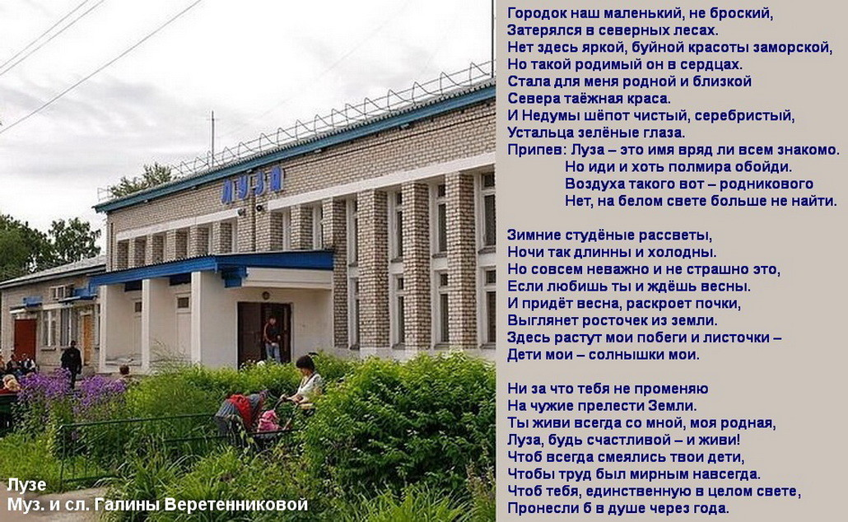

Slide 3
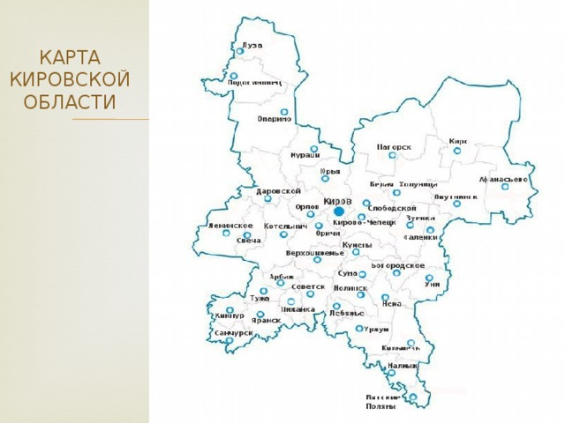

Slide 4
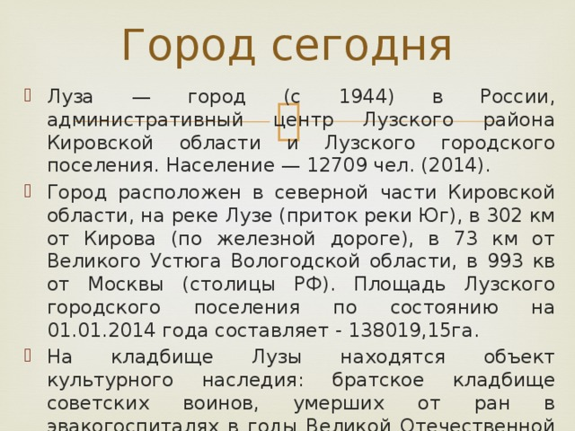

Slide 5


Slide 6
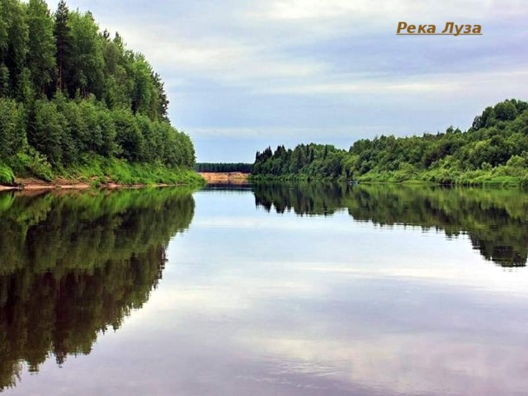

Slide 7
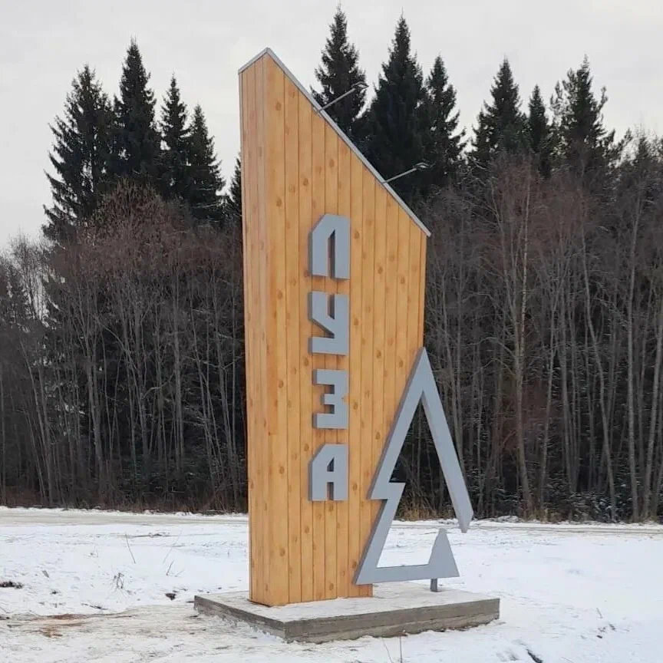

Slide 8
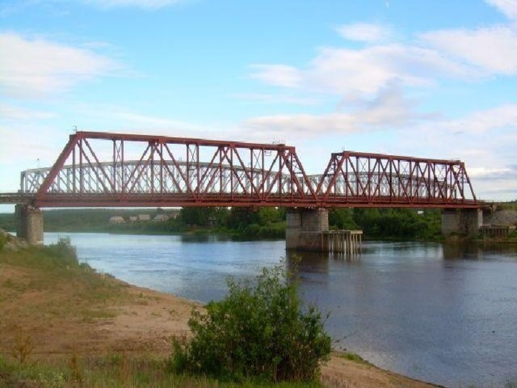

Slide 9
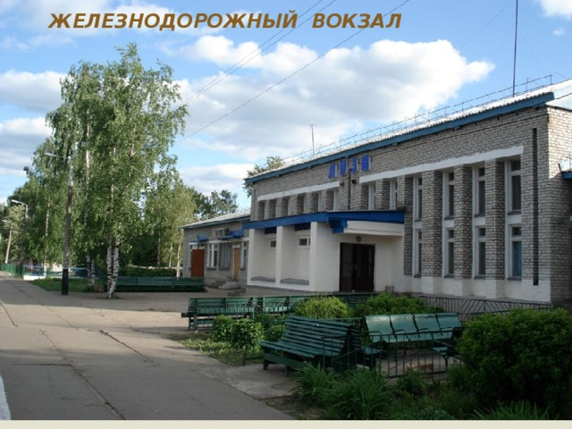

Slide 10
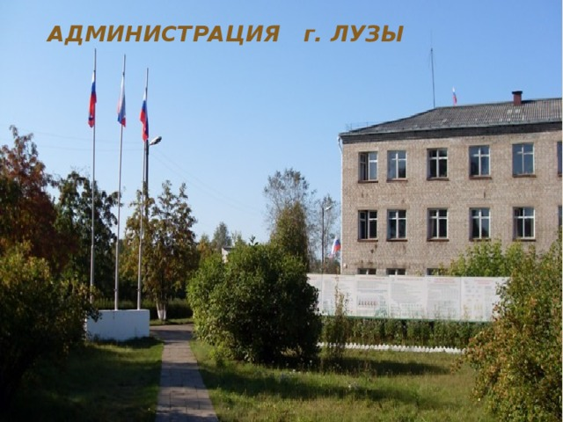

Slide 11
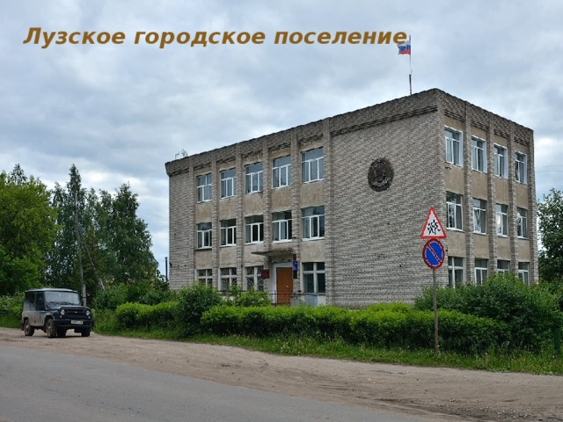

Slide 12
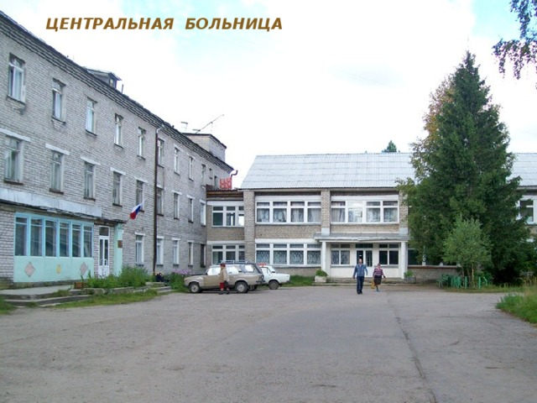

Slide 13


Slide 14
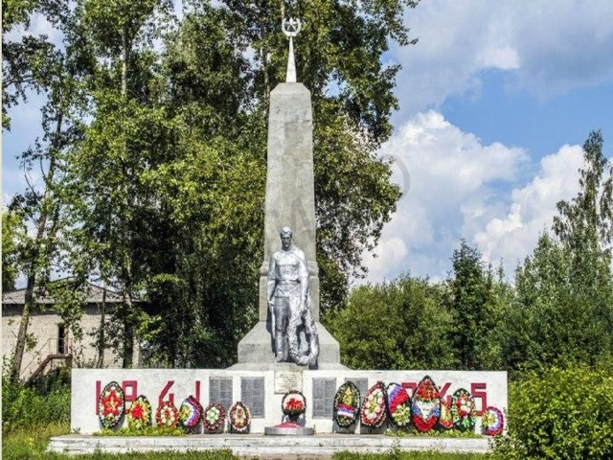

Slide 15
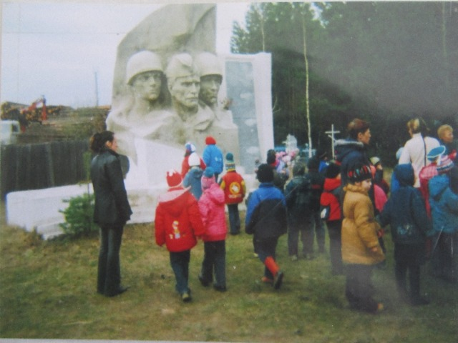

Slide 16


Slide 17
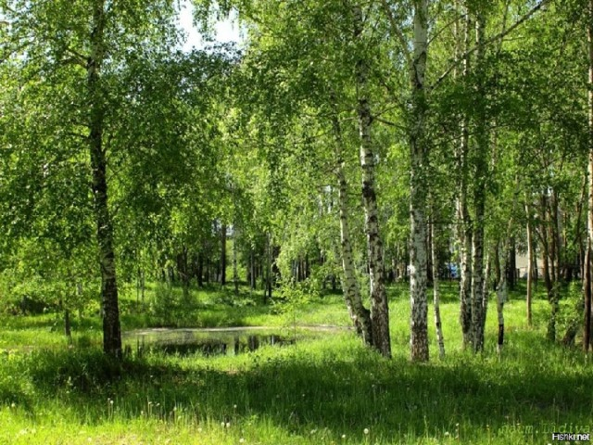

Slide 18
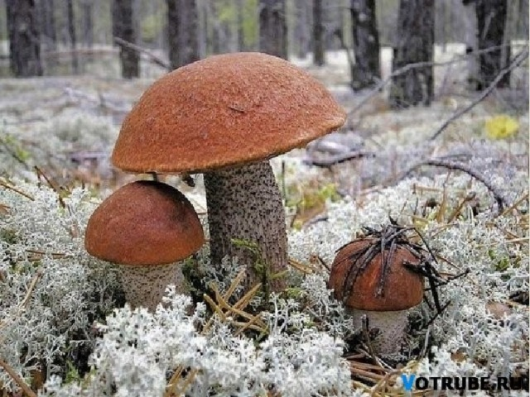

Slide 19
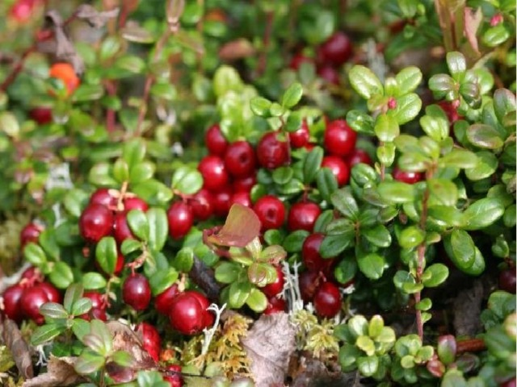

Slide 20
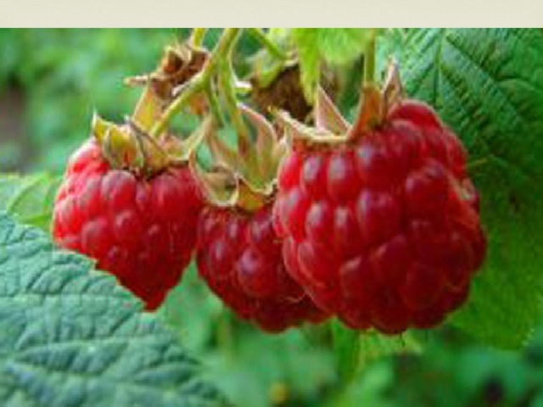

Slide 21


Slide 22


Slide 23
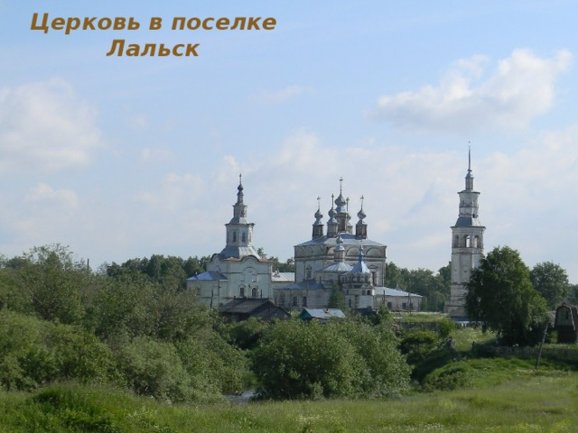

Slide 24
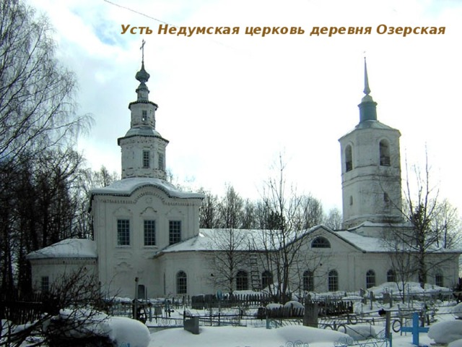

Slide 25


Slide 26
Тебя, моя Луза, в стихах воспою!
Луга твои, речки, угоры!
Тебя, словно мать, я всем сердцем люблю,
Твой воздух, леса и просторы!
С тобою мне дышится вольно, легко!
С тобой и живу, и мечтаю!
Куда б ни уехала я далеко,
Тоскую по отчему краю!
Себя я "лузянкой" всегда называю!
Ты, Луза – мой добрый кумир!
Хоть родиной «малой» тебя величаю,
В душе – ты огромна, как мир!

Slide 27
Спасибо
за внимание
Notes:
Спасибо за внимание

